Slide 1

के.वाय.सी.

Slide 2

के.वाय.सी क्या होता है?
के.वाय.सी. का मतलब है नो युअर कस्टमर (अपने ग्राहक को जाने)
के.वाय.सी. के मध्यम से बैंक अपने ग्राहकों के पहचान की जाँच करती हैI
ग्राहक
के.वाय.सी. के मध्यम से बैंक अपने ग्राहकों के पहचान की जाँच करती हैI
ग्राहक
कोई दुसरा व्यक्ती

Slide 3

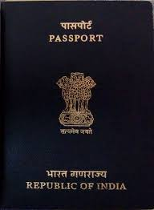
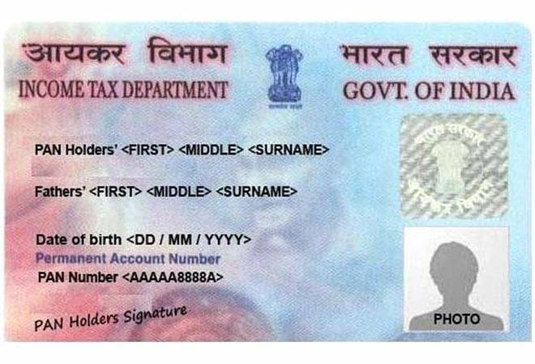
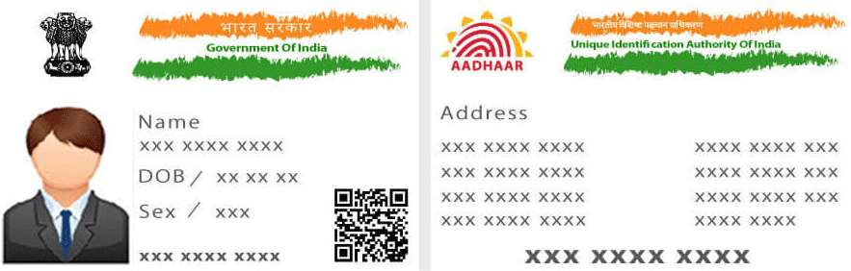
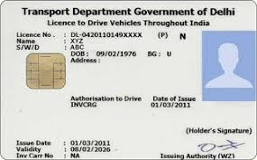
के.वाय.सी. के लिए कौनसे दस्तावेज अनिवार्य है ?
पहचान का सबूत / पहचान पत्र
आप वही है जो आप कहते है
पते का सबुत
आप वही रहते है जहाँ आप कहते है कि आप रहते है
पैन कार्ड
पारपत्र
आधार कार्ड
चालक लैसन्स

Slide 4
मैं के.वाय.सी कहाँ कर सकता हूँ?
बैंकों में
सेवा केन्द्रों पर जहाँ के.वाय.सी फॉर्म उपलब्ध होते हैं I
आप ऑनलाइन फॉर्म डाउनलोड कर सकते हैं I
सत्यापन याने वेरीफिकेशन के लिए आपको मूल दस्तावेज ले जाना जरूरी है और दस्तोवेजों की फोटोकापी जमा करनी हैI

Slide 5
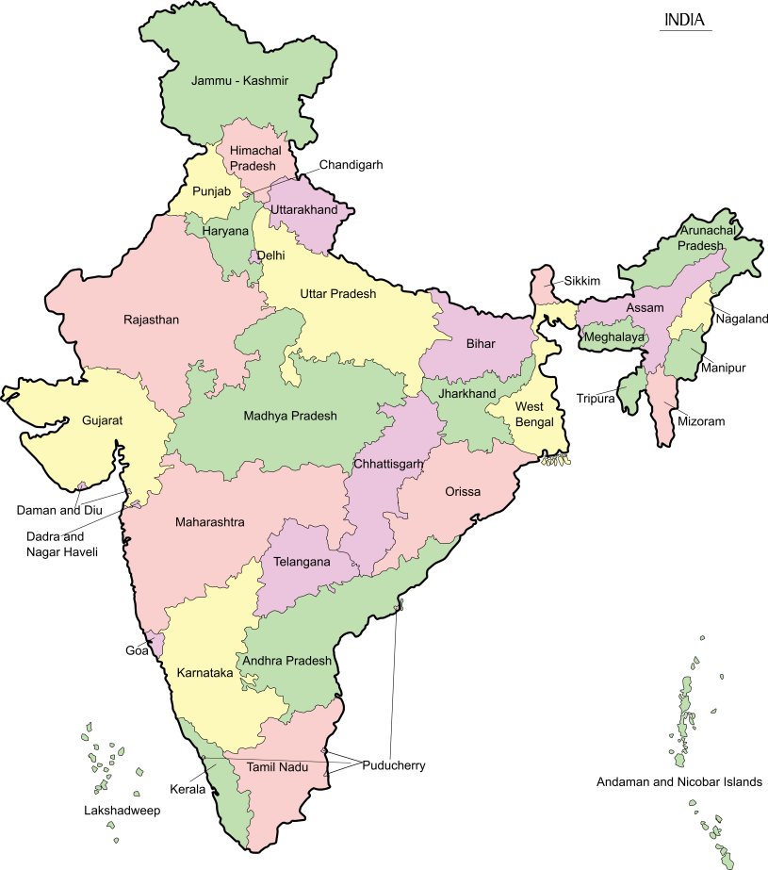




आधार कार्ड क्या होता है?
5485 5000 8000
5485 5000 8000
हर व्यक्ति का व्यक्तिगत विवरण सरकारी डेटाबेस में संग्रहीत किया जाता है जैसे उसका
प्रत्येक भारतीय को जारी किया गया यह एक विशिष्ट क्रमांक है I
इसे भारत में कही से भी ऐक्सेस किया जा सकता है I
लिंग
नाम
पता
जन्म की तारिख
सरकारी डेटाबेस

Slide 6




आधार कार्ड पाने के लिए कौन पात्र है?
मैं १५ साल का हो गया हूँ! मैंने सुना है की मैं आधार कार्ड के लिए आवेदन कर सकता हूँI क्या यह सच है?
क्या मैं अपनी ३ साल की बेटी के आधार कार्ड के लिए आवेदन कर सकता हूँ?
आप उसके लिए आधार कार्ड के लिए आवेदन कर सकते है I लेकिन वह ५ साल की हो जाने पर और १५ साल की उम्र की हो जाने पर फिर से उसके विवरण को सामायिक करना होगा
भारत में रहनेवाले १५ साल की उम्र से ऊपर के सभी लोग आधार कार्ड के लिए आवेदन दे सकते है I

Slide 7
मैं आधार कार्ड के लिए आवेदन कैसे करूँ?
आपको आवश्यक हो वे दस्तावेज ले लीजिये
पहचान पत्र
घर के प्रमुख के साथ रिश्ते का सबुत
यु.आय.डी.ए.आय. के वेबसाइट पर जाकर नामाकन केंद्र से अपॉइंटमेंट निश्चित करें I
यदि आपके पास आधार कार्ड हो तो आप आधार क्रमांक देकर ई-आधार डाउनलोड कर सकते है I

Slide 8
यदि आपके पास आधार कार्ड नहीं है तो तुरंत आधार के लिए आवेदन करेंI अब बैंक खाता खोलने के लिए भी आधार कार्ड होना अनिवार्य है I

